Slide 1

    你相信嗎?(4)

Slide 2
    祂使我們
    得生命！

Slide 3
【約翰福音10:10 】
盜賊來、無非要偷竊、殺害、毀壞
．我來了、是要叫人得生命、並且
得的更豐盛。

Slide 4
    你相信嗎?

Slide 5
    生命的特質

Slide 6
生命是：
有意義目的
需要被供應
會繼續成長
會遇見難處

Slide 7
    為了榮耀神！

Slide 8
    是給！
    不是得！

Slide 9
    無知的財主

Slide 10
【路加福音 12:16～20】
就用比喻對他們說、有一個財主、田
產豐盛．自己心裡思想說、我的出產沒
有地方收藏、怎麼辦呢。又說、我要這
麼辦．要把我的倉房拆了、另蓋更大的
．在那裡好收藏我一切的糧食和財物。

Slide 11
【路加福音 12:16～20】
然後要對我的靈魂說、靈魂哪、你有許
多財物積存、可作多年的費用．只管安
安逸逸的喫喝快樂罷。神卻對他說、無
知的人哪、今夜必要你的靈魂．你所預
備的、要歸誰呢。

Slide 12
【路加福音 12:21】
凡為自己積財、在神面前卻不富足的、
也是這樣。

Slide 13
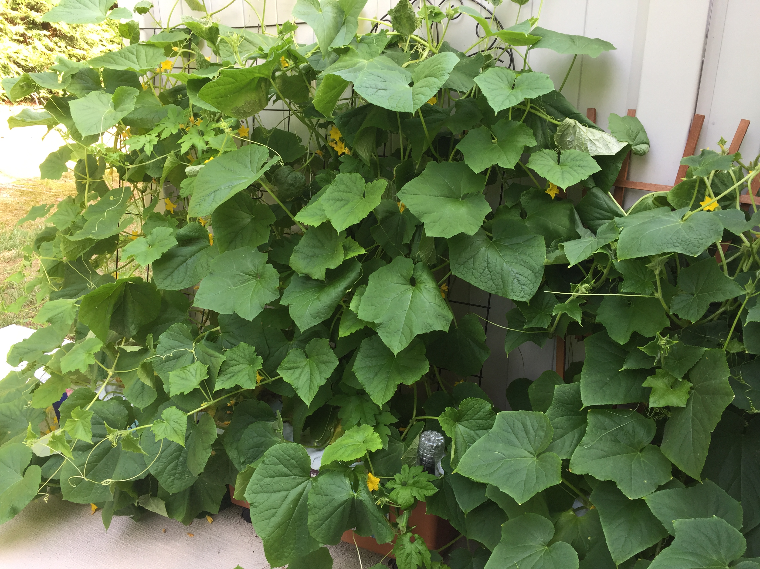

Slide 14
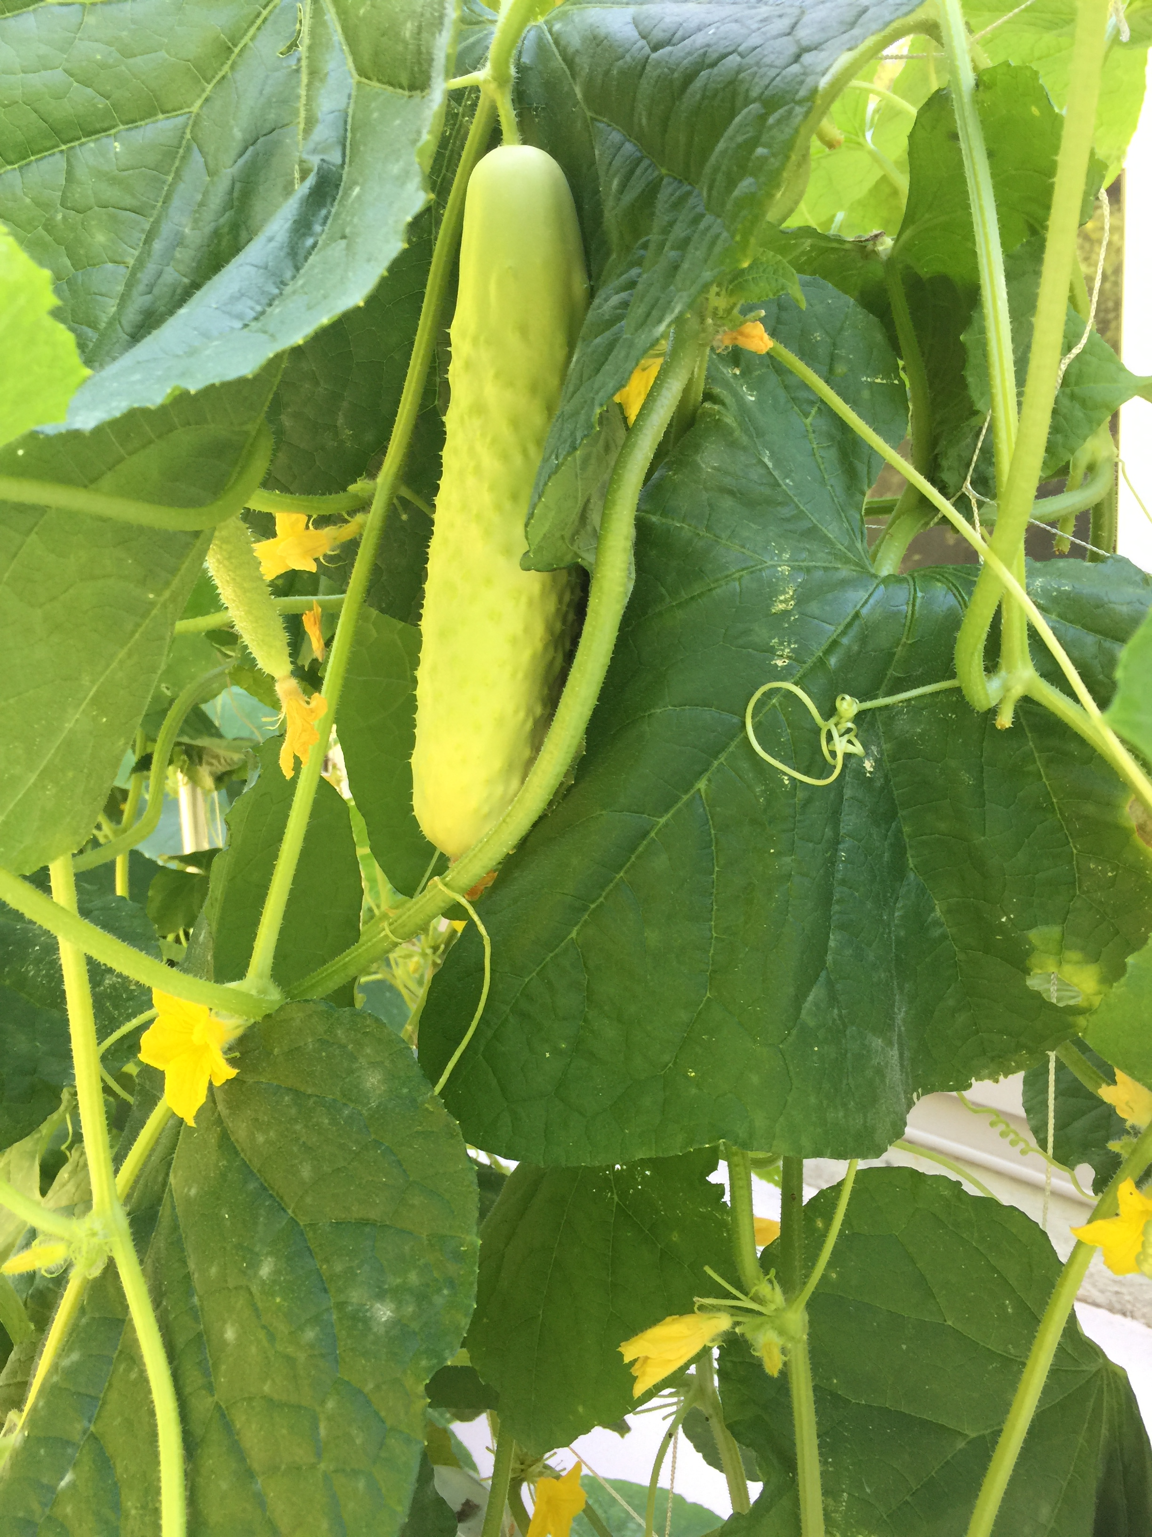

Slide 15
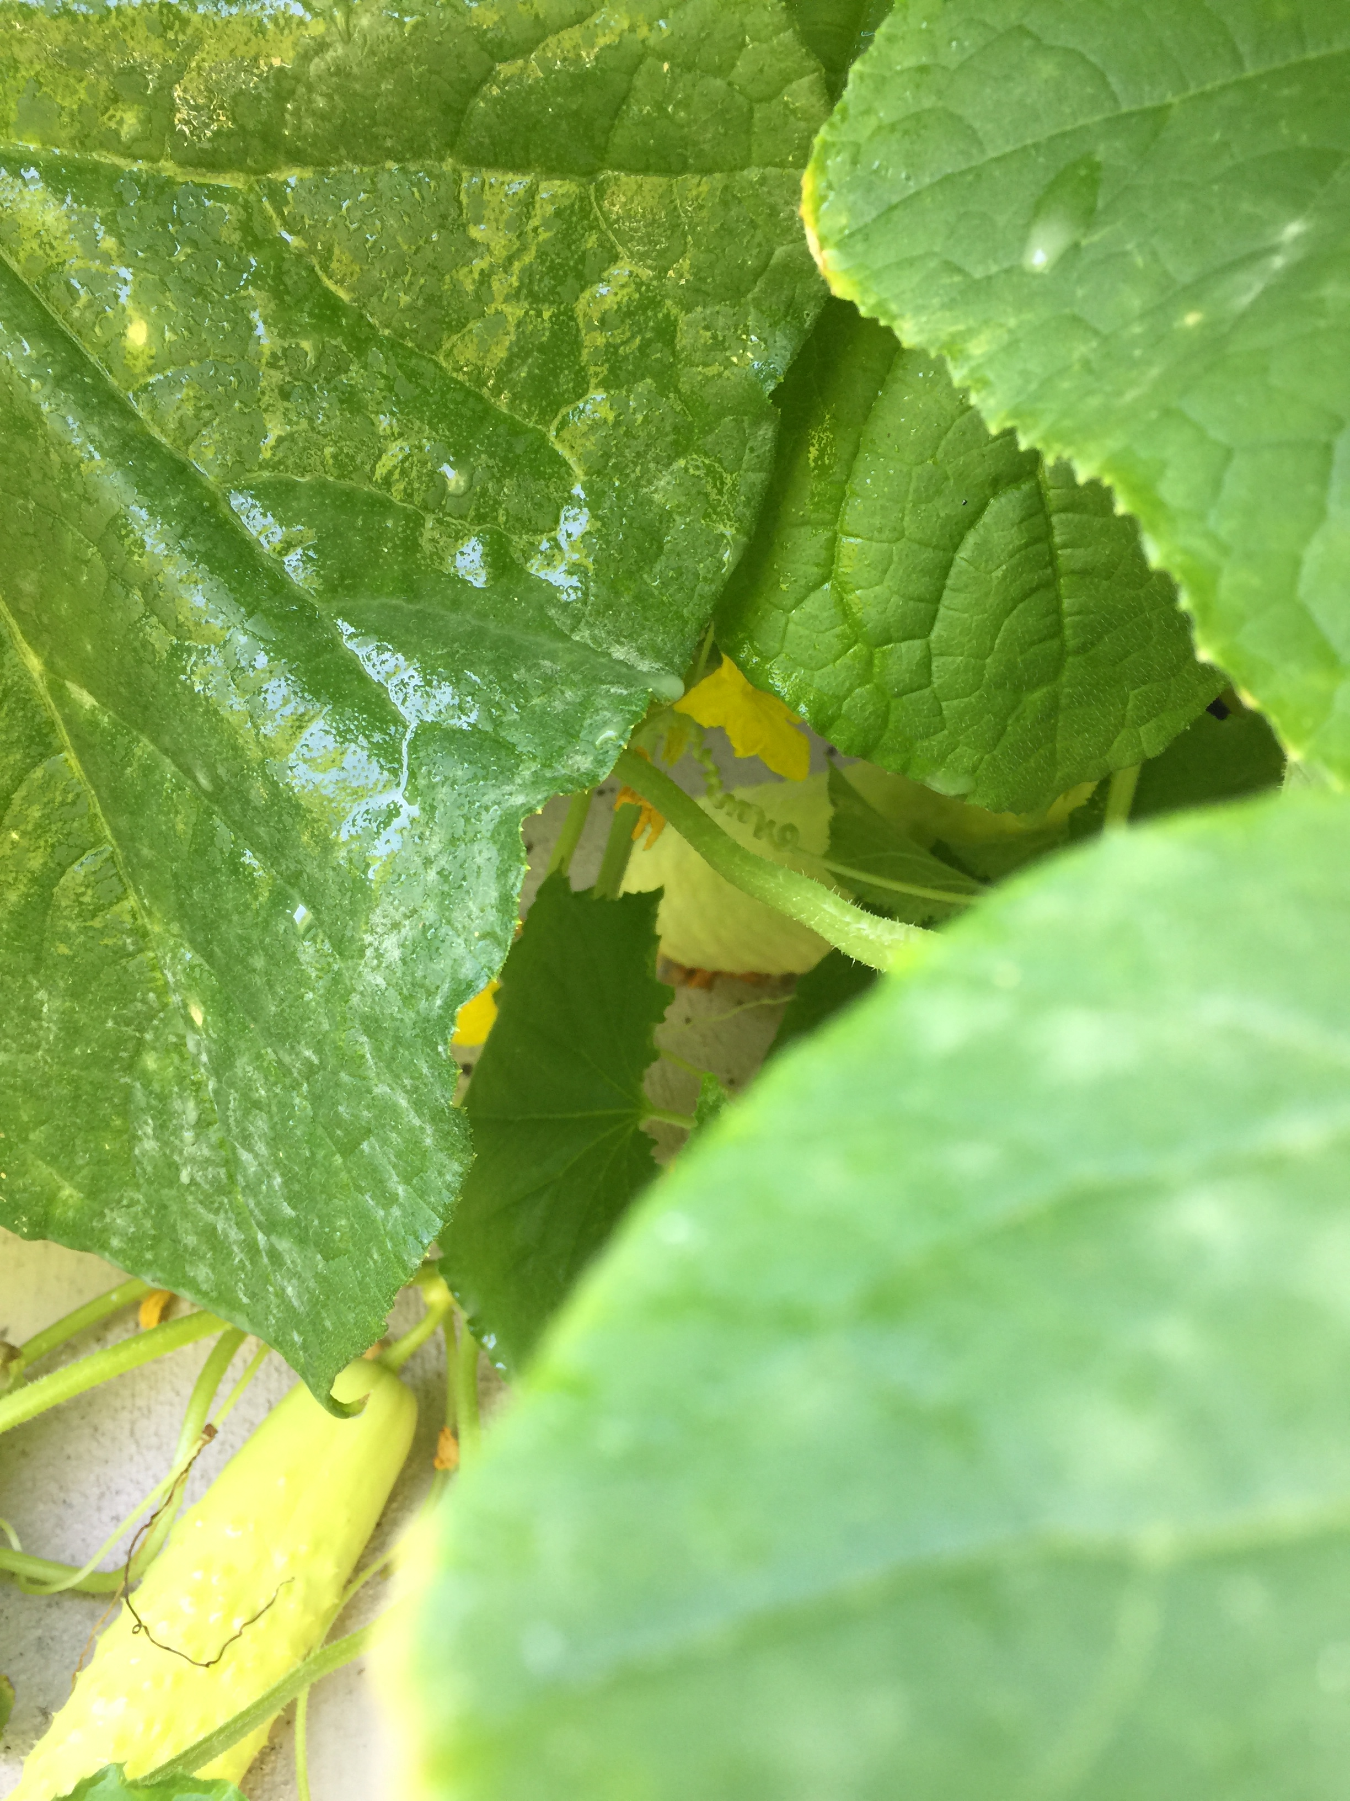

Slide 16
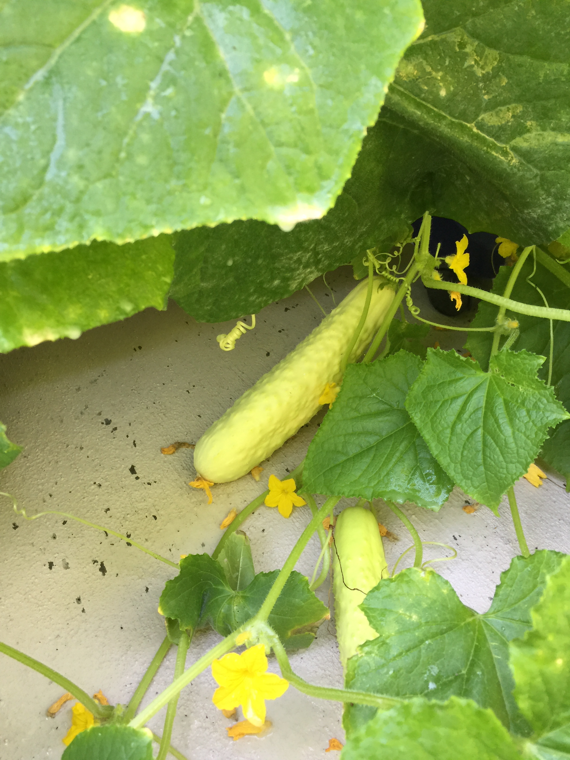

Slide 17
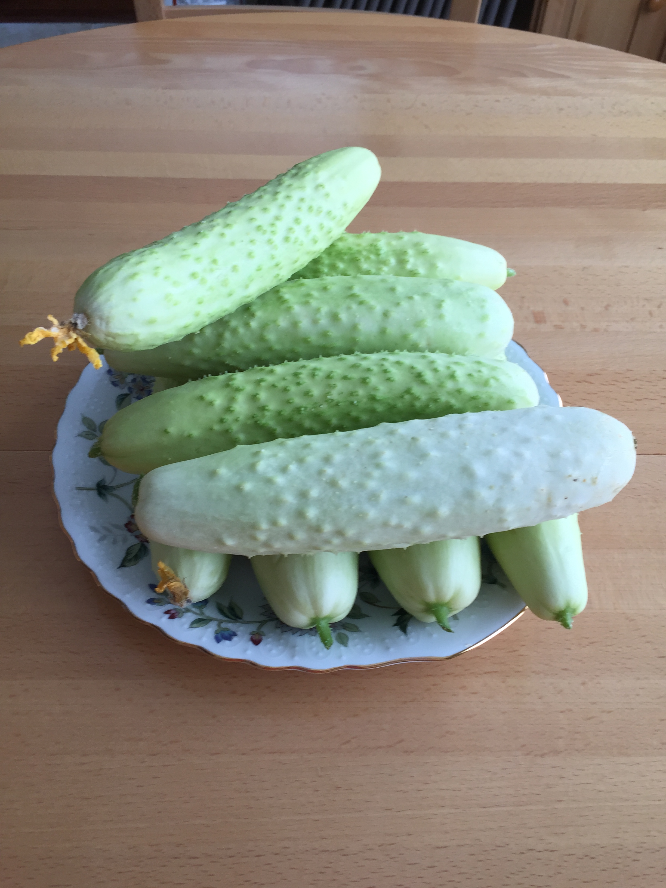

Slide 18
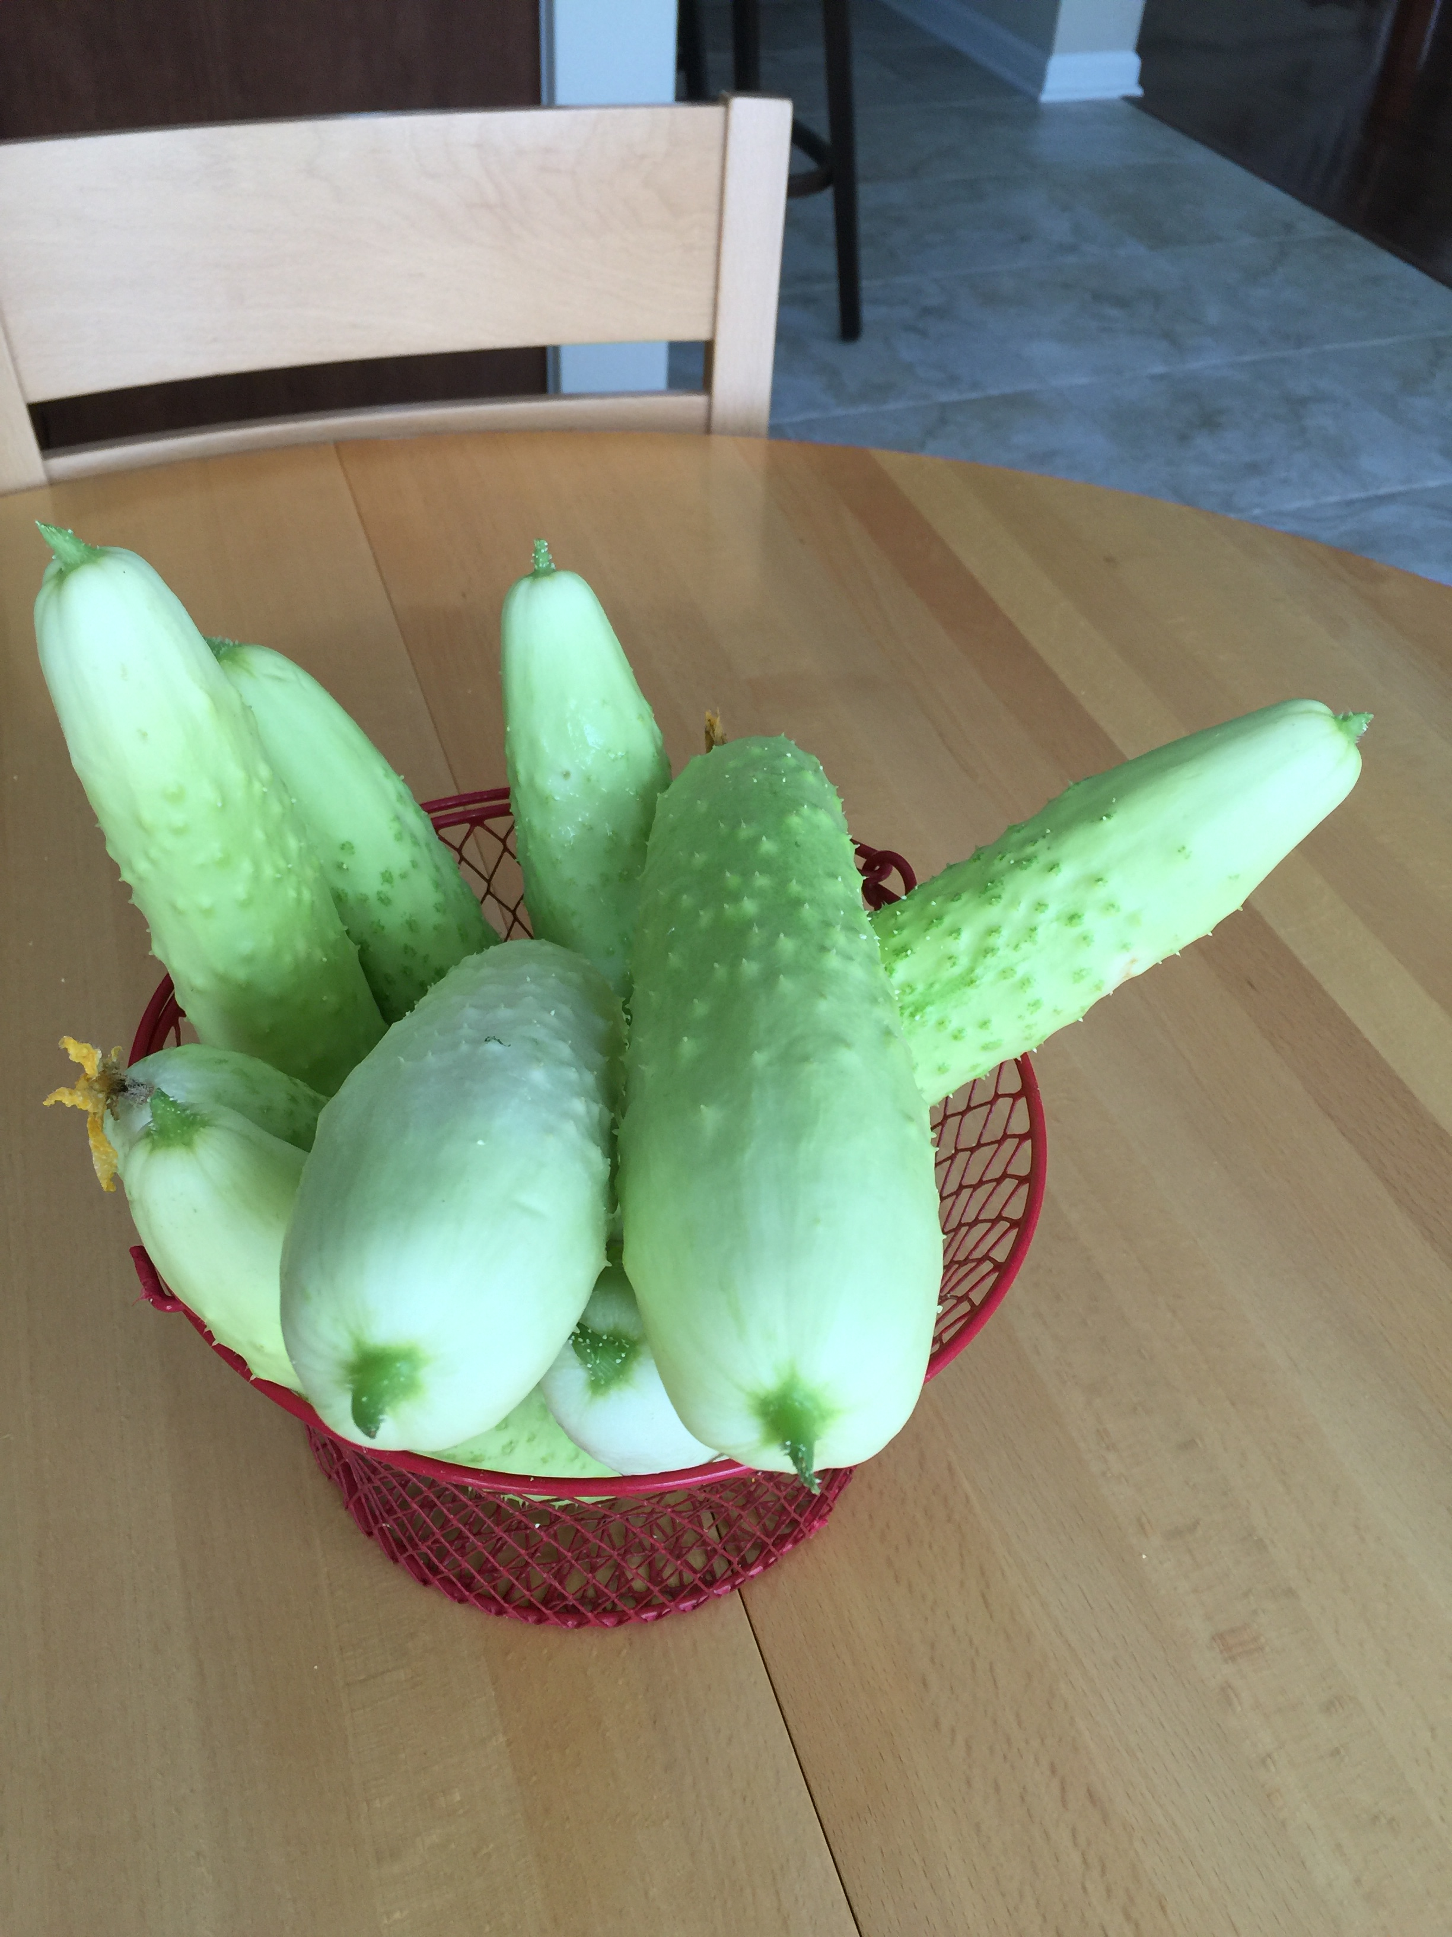

Slide 19
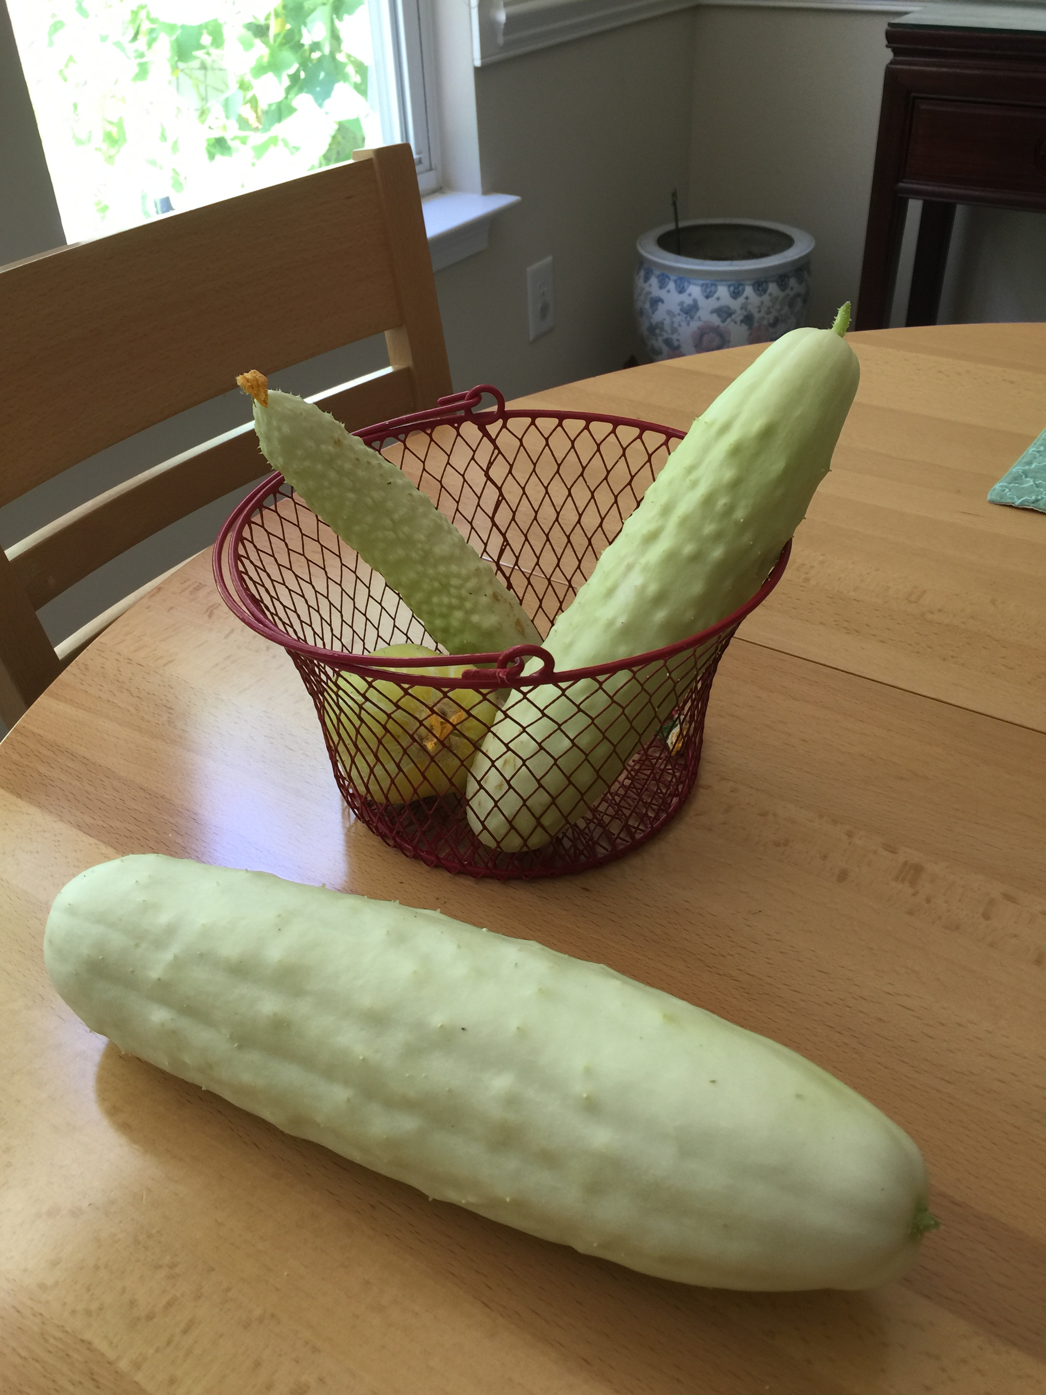

Slide 20
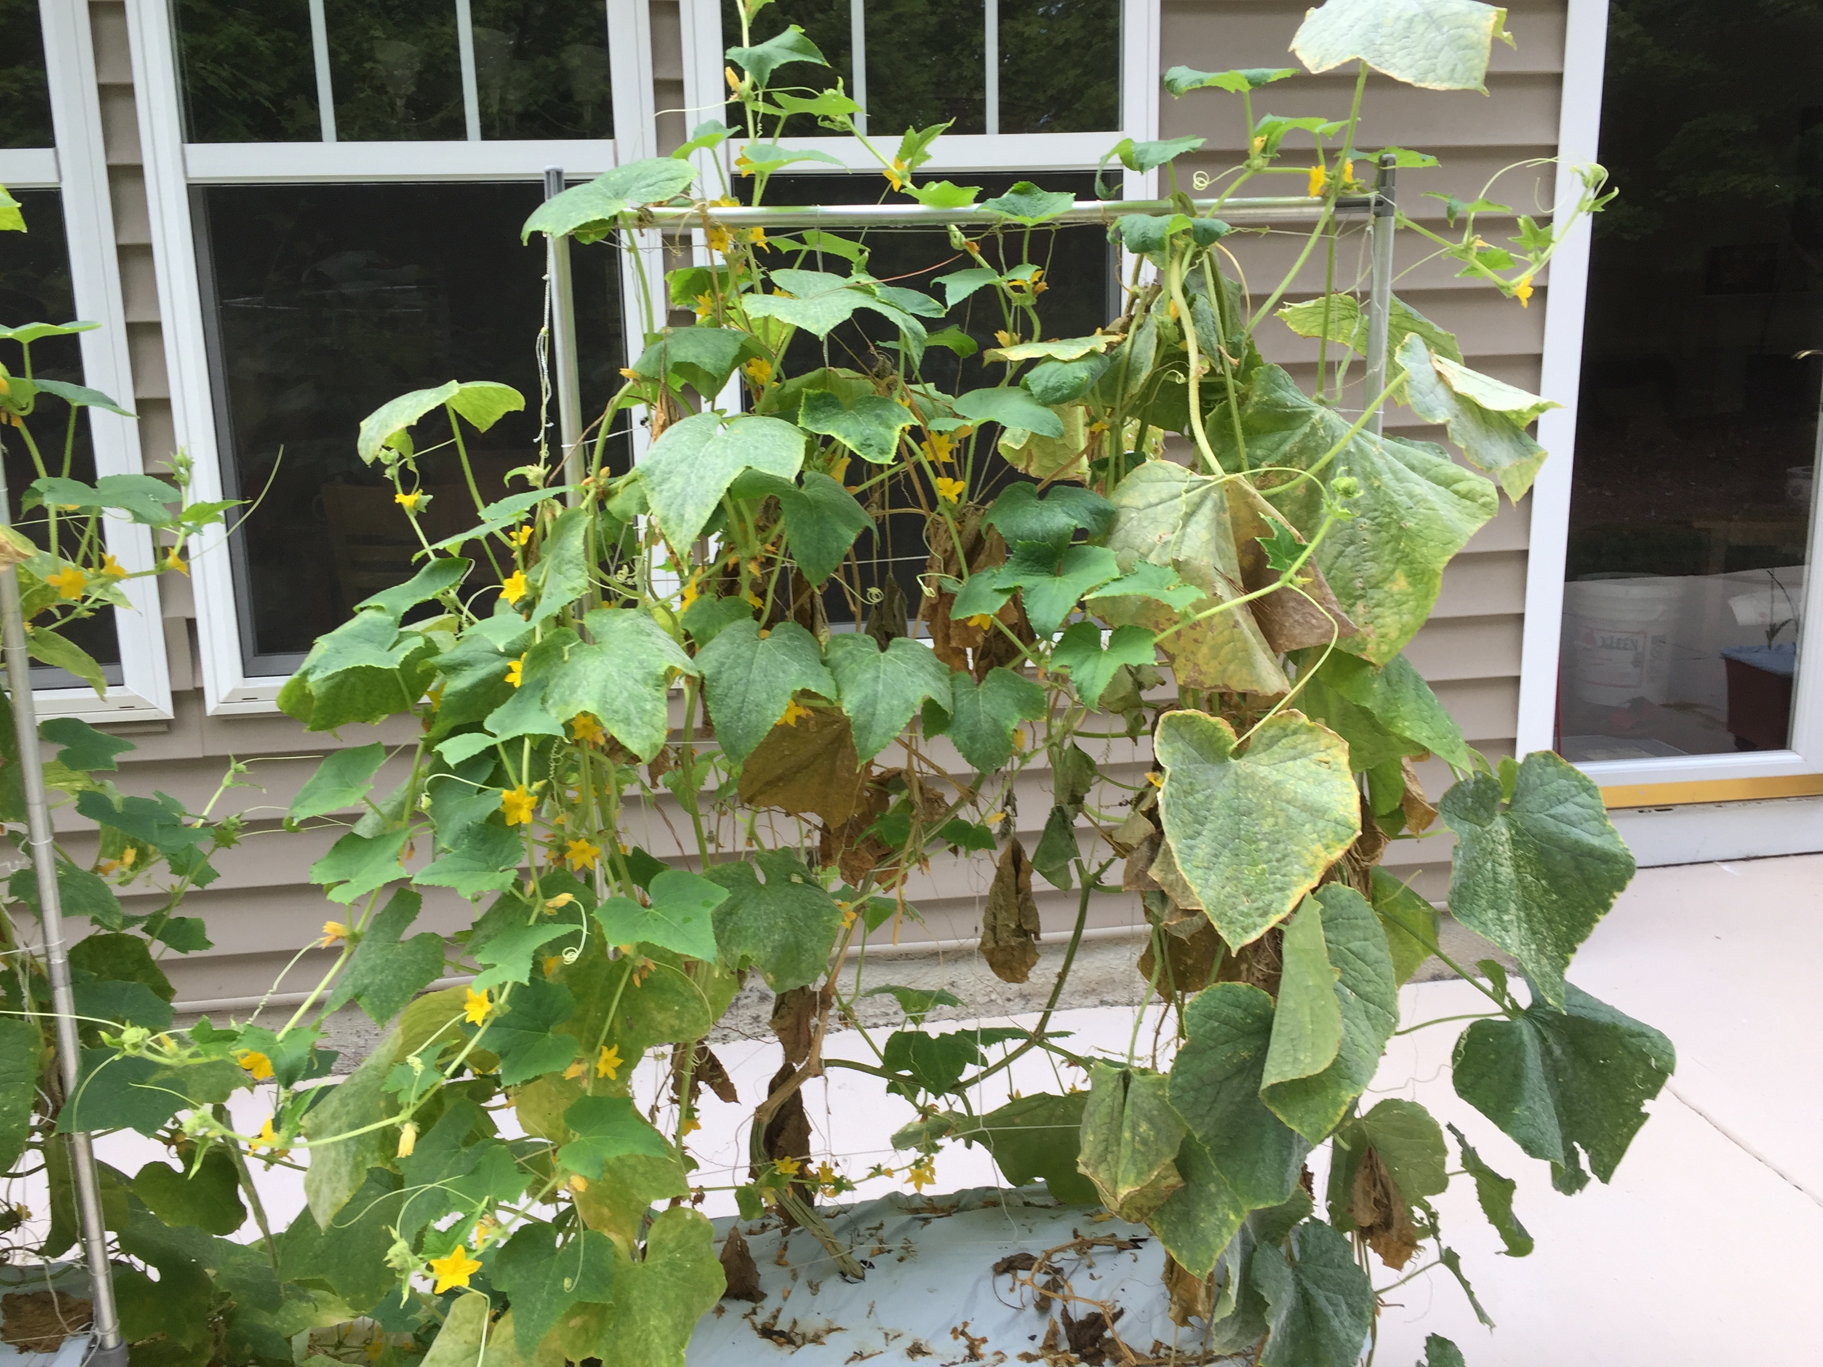

Slide 21
    主耶穌
    使我們得生命

Slide 22
    什麼樣的生命？

Slide 23
【約翰福音 14:6】我就是道路，真理，生命。
【約翰福音 3:16】神愛世人、甚至將他的獨生子賜給他們、叫一切信他的、不至滅亡、反得永生。

Slide 24
【約翰一書 5:12】
人有了神的兒子就有生命．沒有神的兒子就沒有生命。
【約翰福音 14:20】
到那日你們就知道我在父裡面、你們在
我裡面、我也在你們裡面。

Slide 25
    什麼樣的生命？
    耶穌自己的生命

Slide 26
主耶穌如何活出
他的生命？

Slide 27
專注
&
連結

Slide 28
專注於活出：
生命的意義／目的
他是誰

Slide 29
連結於天父

Slide 30
【約翰福音 14:10～11】
我在父裡面、父在我裡面、你不信麼。
我對你們所說的話、不是憑著自己說
的、乃是住在我裡面的父作他自己的
事。你們當信我、我在父裡面、父在我
裡面．即或不信、也當因我所作的事信
我。

Slide 31
【約翰福音 14:30】
以後我不再和你們多說話、因為這世界
的王將到．他在我裡面是毫無所有。

Slide 32
如何活出
祂給我們的生命呢
？

Slide 33
目標正確
專注生命的意義／目的
連結於神

Slide 34
    你相信
    祂使我們得生命嗎？

Slide 35
    我相信嗎?

